Slide 1
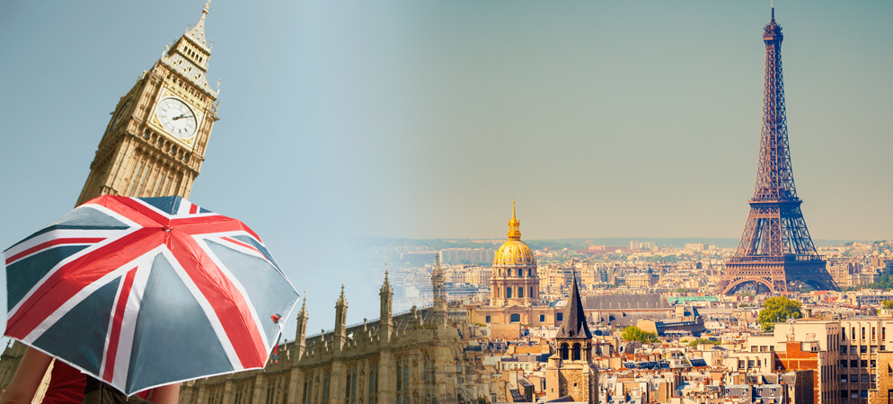
The places of interest in London, Paris and Berlin
Выполнили:
Попова Елена Анатольевна и Тыдыкова Людмила Антоновна,
учителя иностранных языков
МБОУ гимназии №1 города Белово

Slide 2
Цель урока: развивать коммуникативную, социокультурную и учебно-познавательную компетенции учащихся.
Задачи:
Практические:
- Расширить знания учащихся о достопримечательностях Лондона, Парижа и Берлина.
- Совершенствовать коммуникативные умения и навыки учащихся по заданной теме.
- Мотивировать учащихся к использованию разговорных клише.
Образовательные:
- Развивать лингвострановедческие и страноведческие знания учащихся.
Воспитательные:
- Воспитывать у учащихся стремление к дальнейшему изучению английского, французского и немецкого языков.
Развивающие:
- Развивать речевые умения и навыки, умение реагировать на процесс общения.

Slide 3
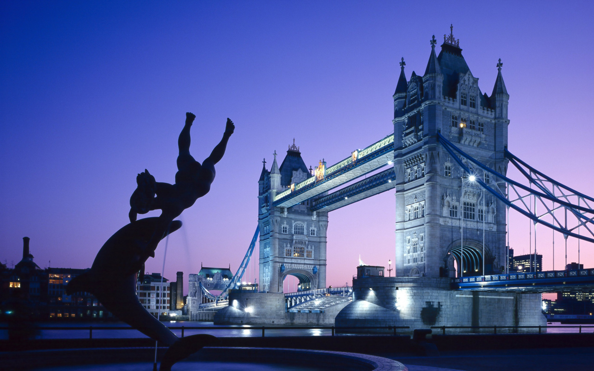
The more you live,
The more you travel,
The more you travel,
The more you see,
The more you see,
The more you learn.

Slide 4
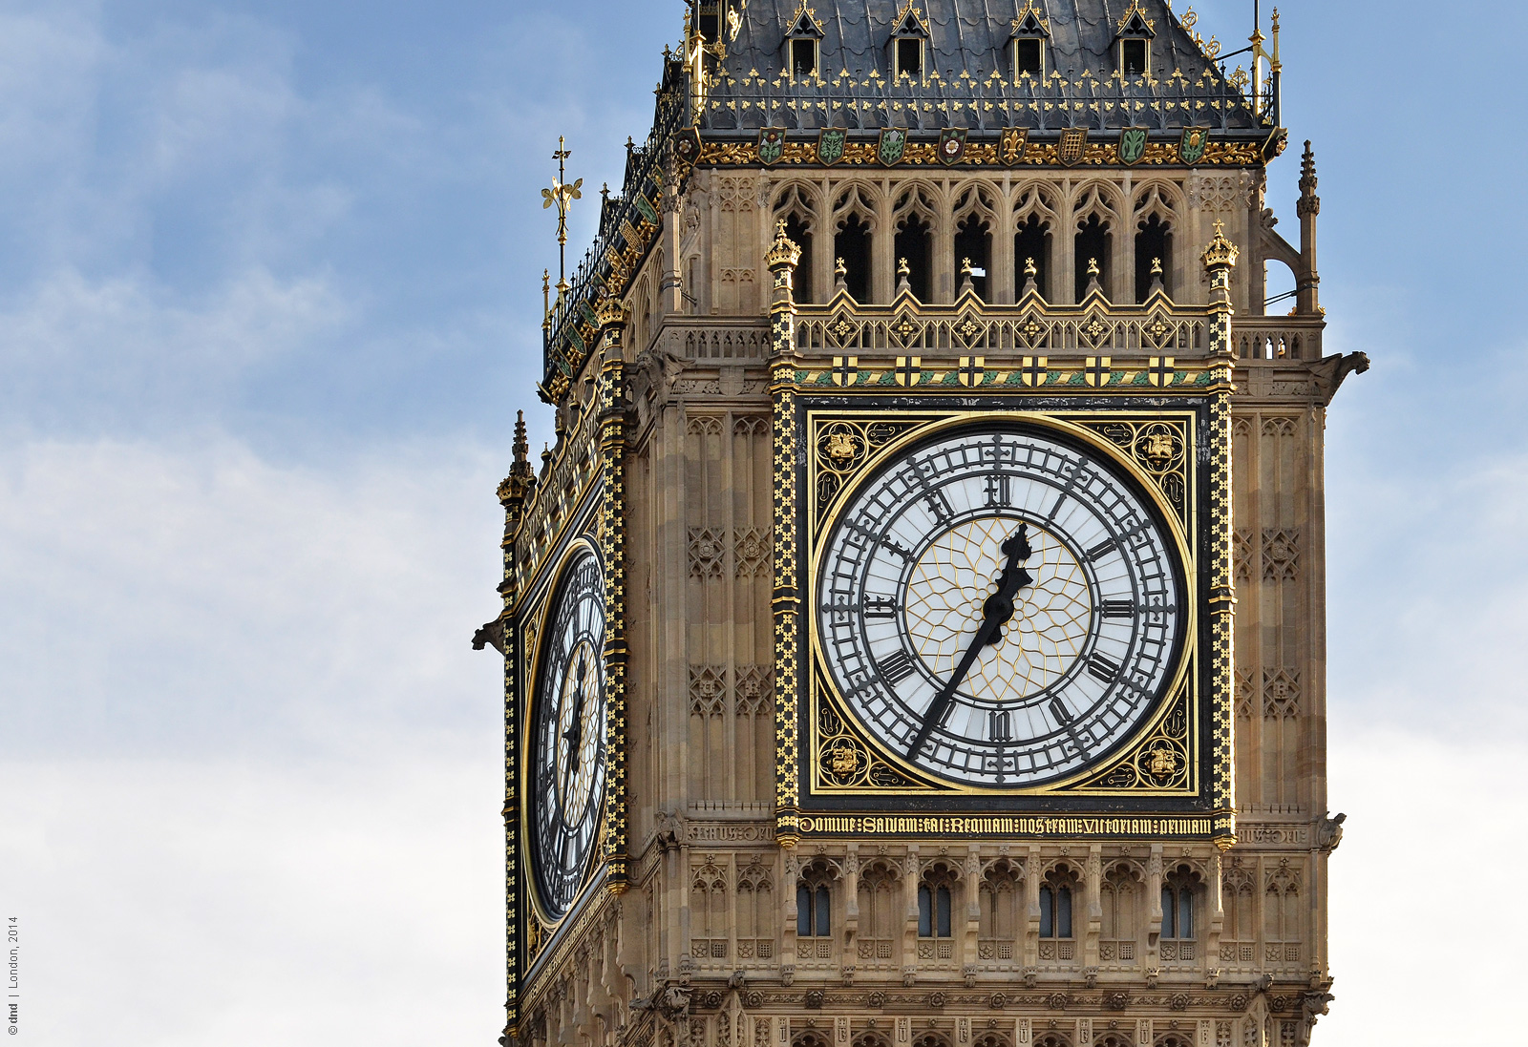
Big Ben

Slide 5
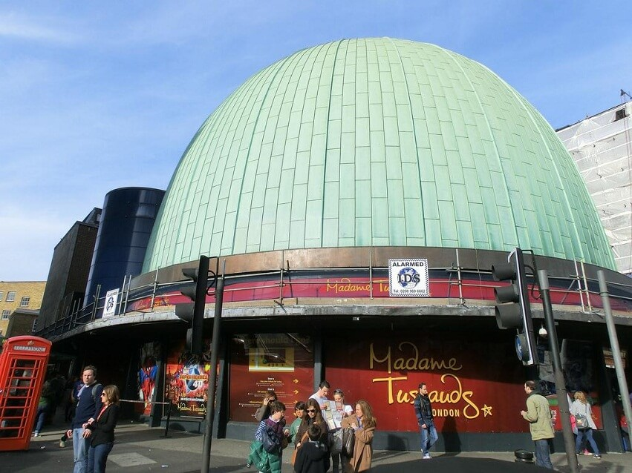
The most famous museum of waxworks

Slide 6
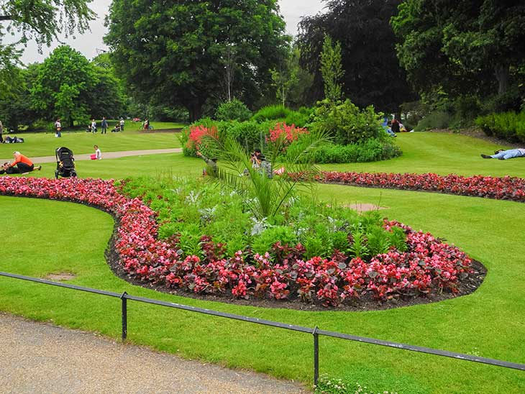
The Hyde Park

Slide 7
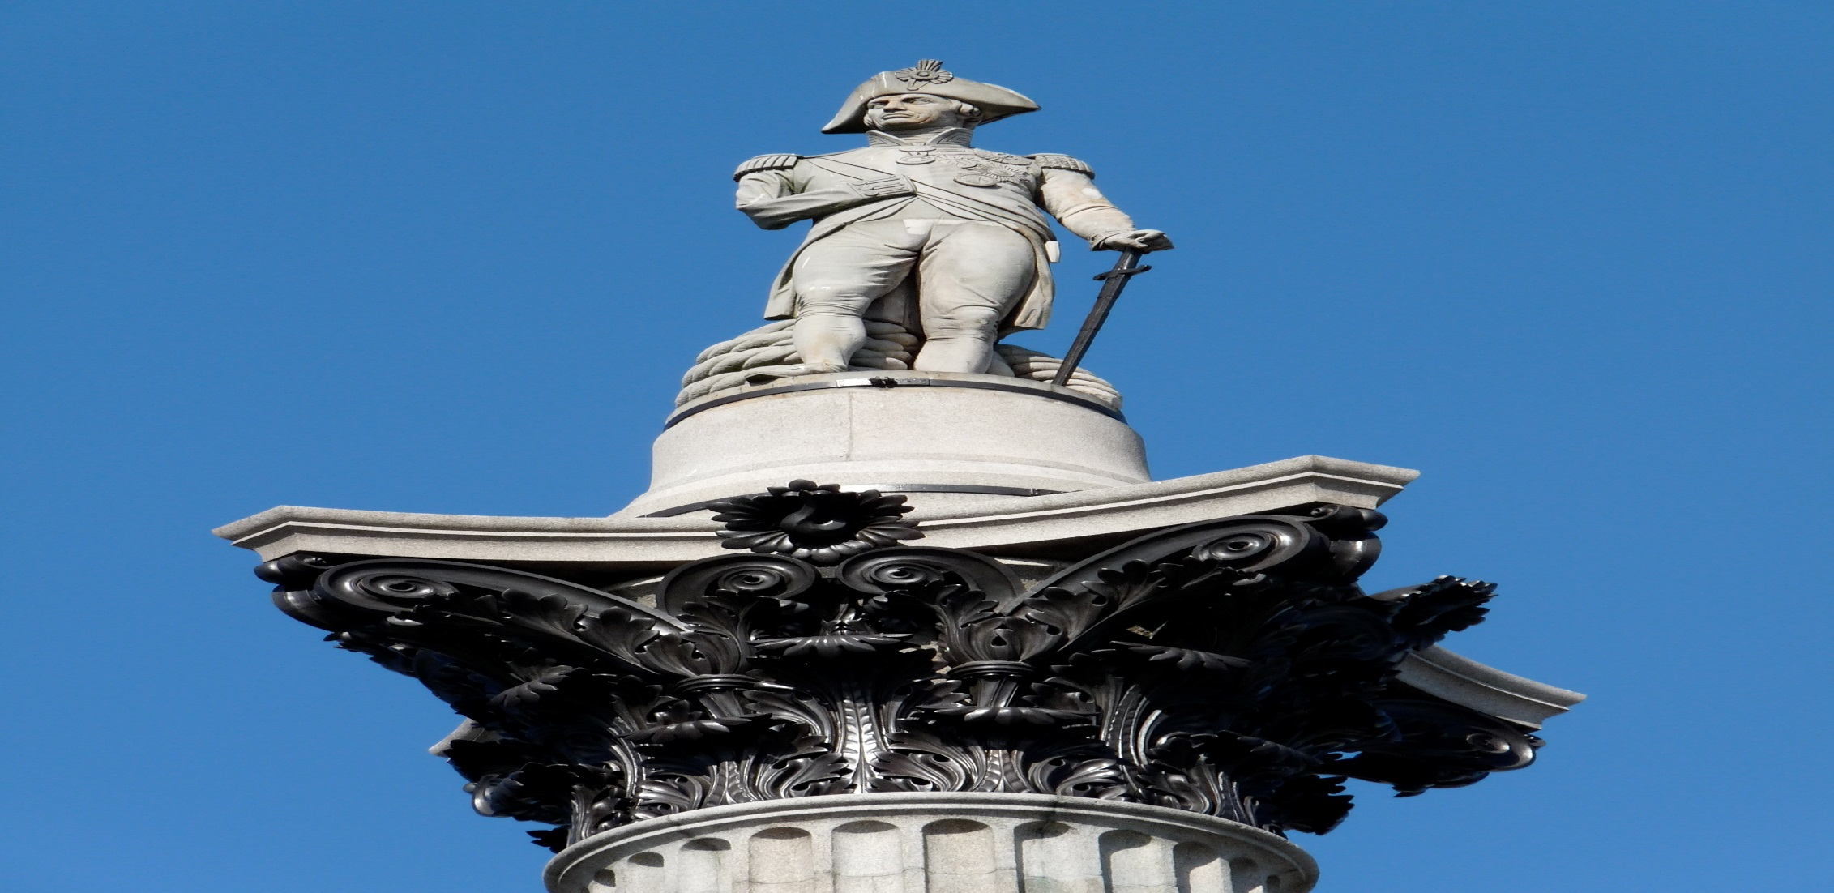
Nelson’s Column

Slide 8
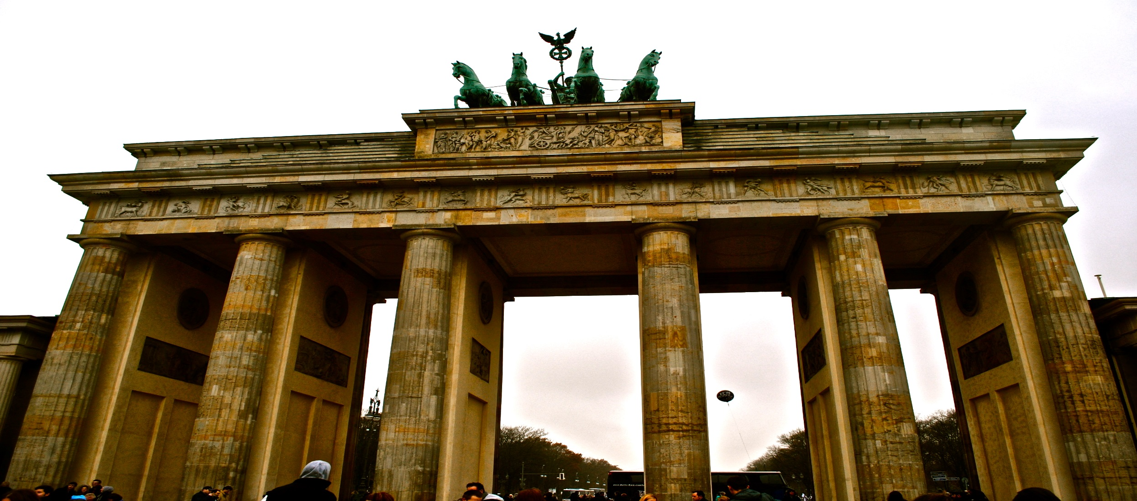
Branderburger Tor

Slide 9
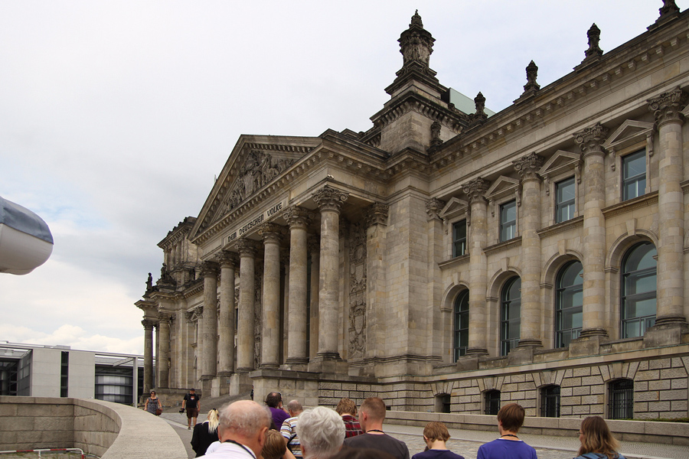
Bundestag

Slide 10
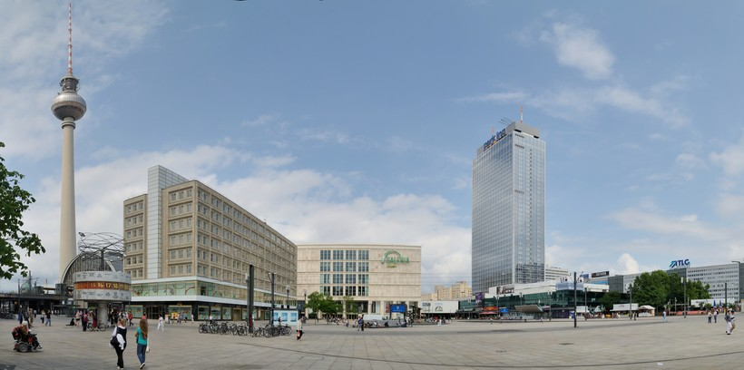
Alexanderplatz

Slide 11
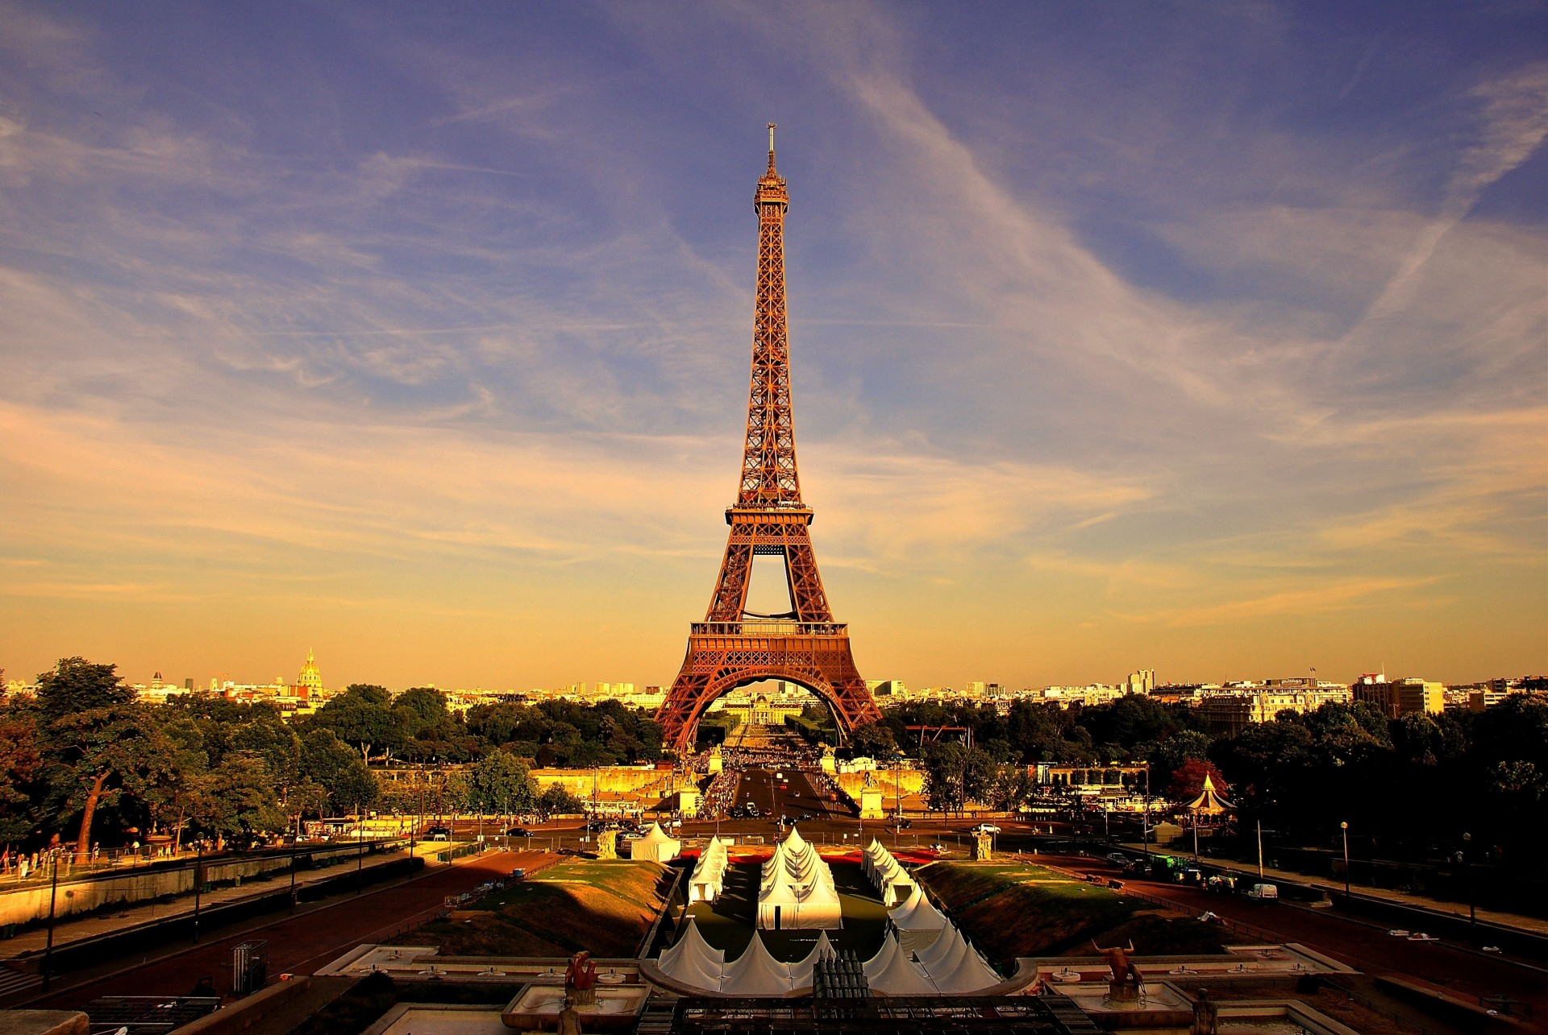
La Toure Eiffel

Slide 12
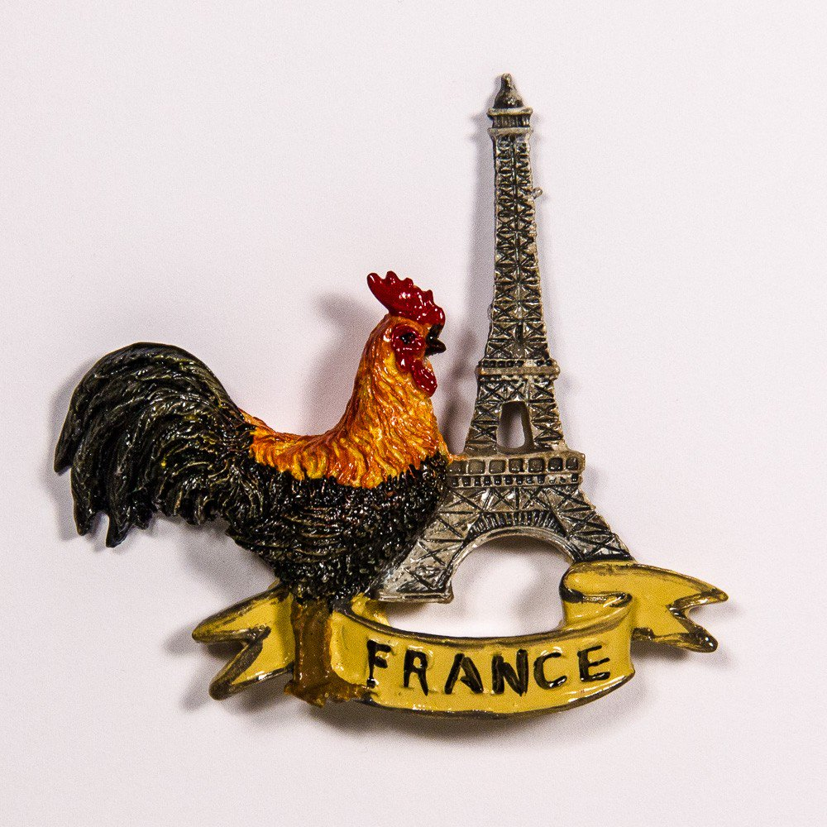
Le Coq Gaulois

Slide 13
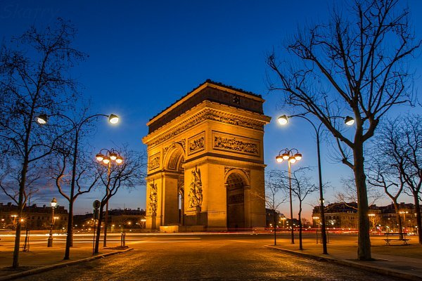
L’Arc de Triomphe

Slide 14
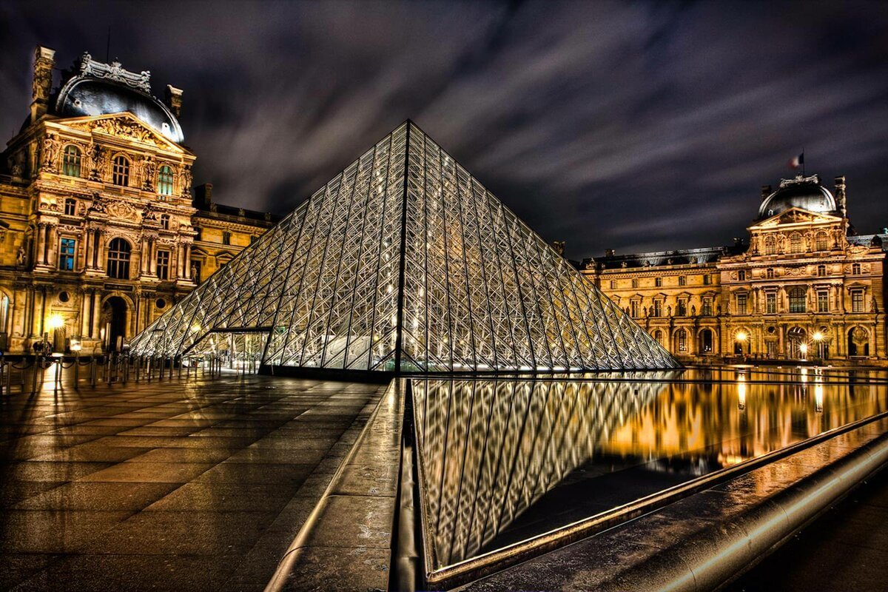
Le Louvre

Slide 15
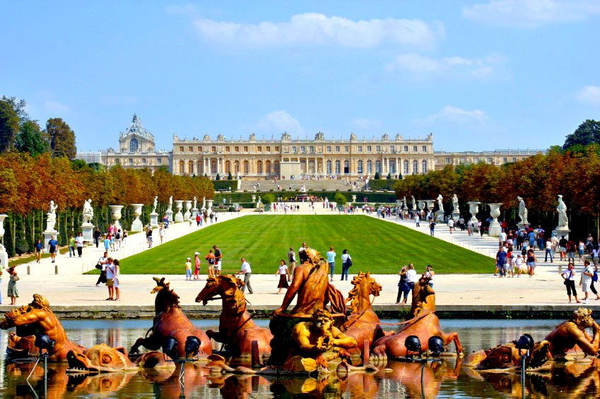
Le Palais de Versailles

Slide 16
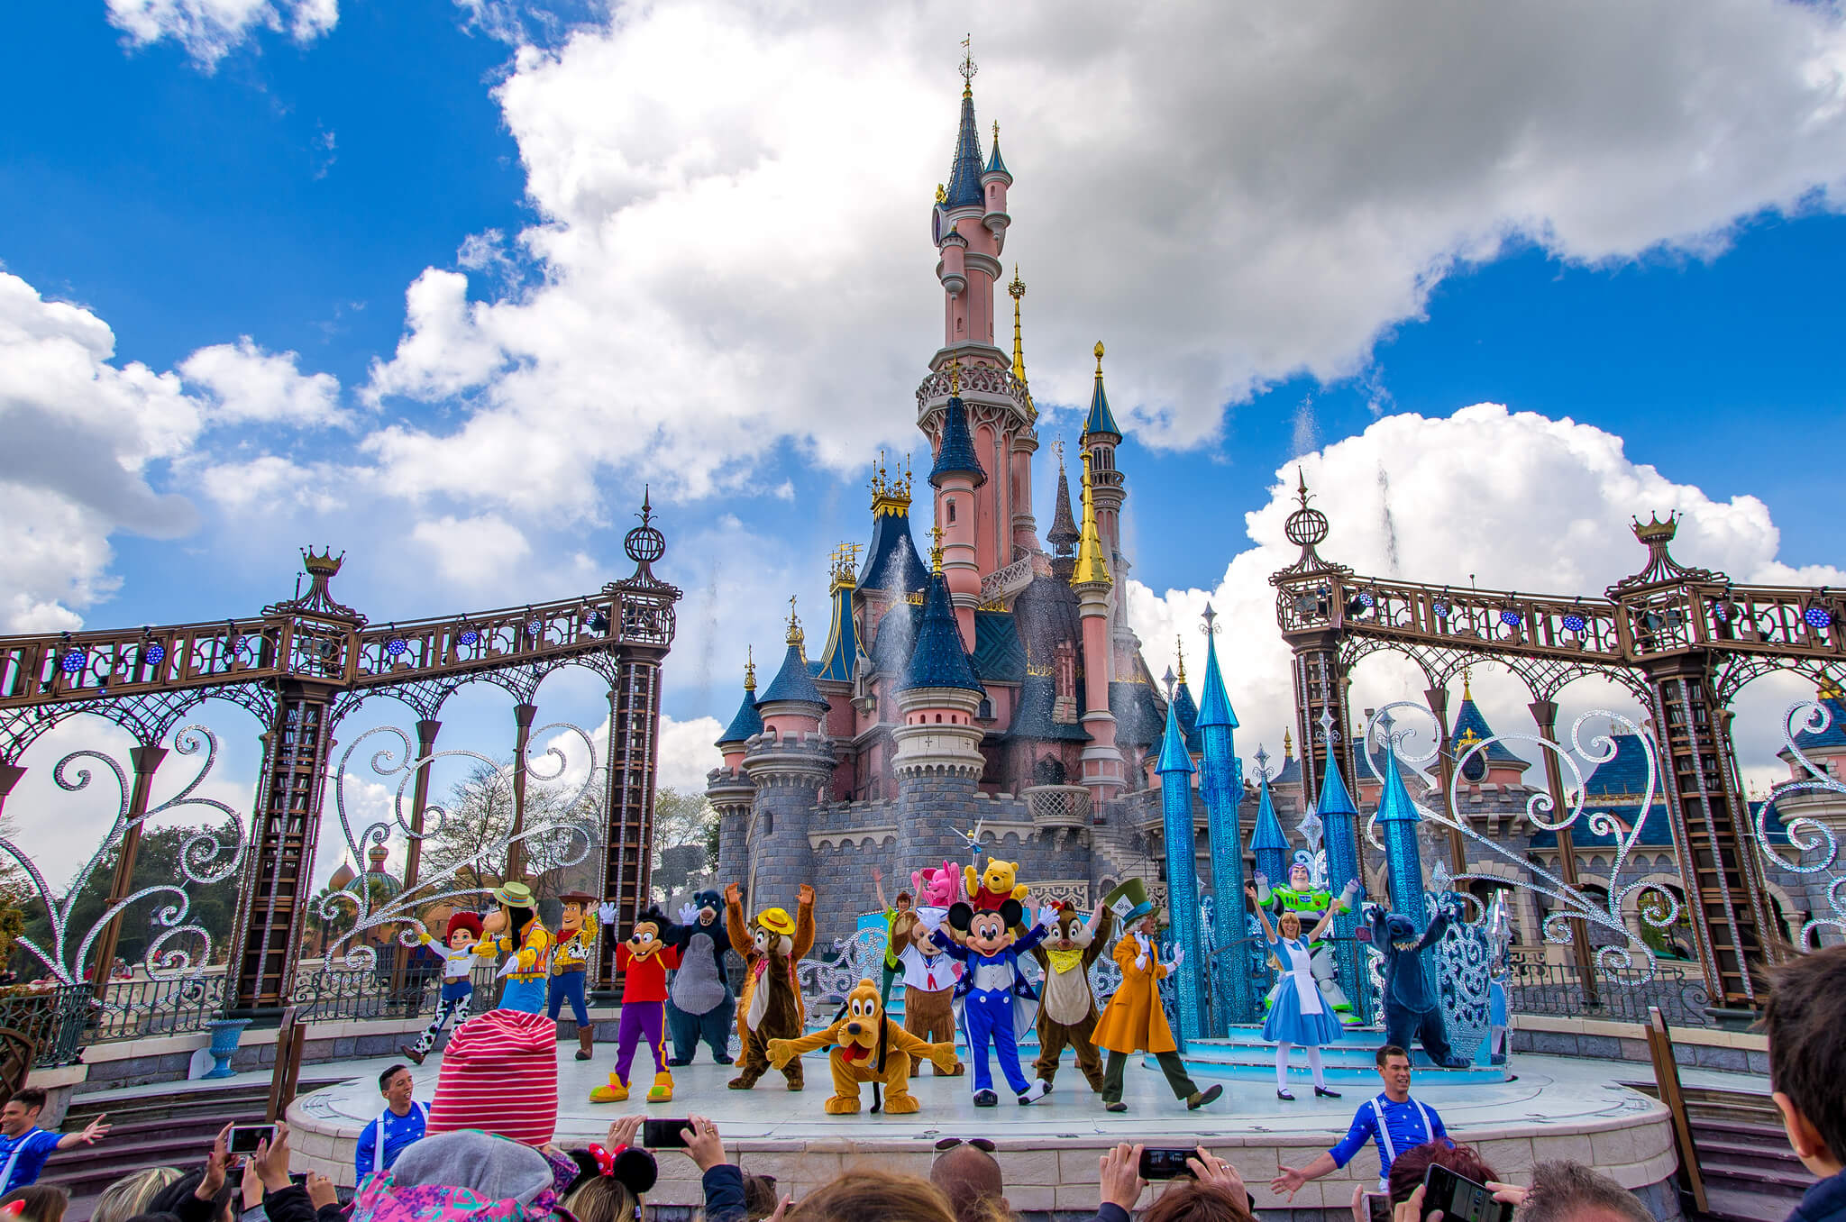
Disneyland

Slide 17
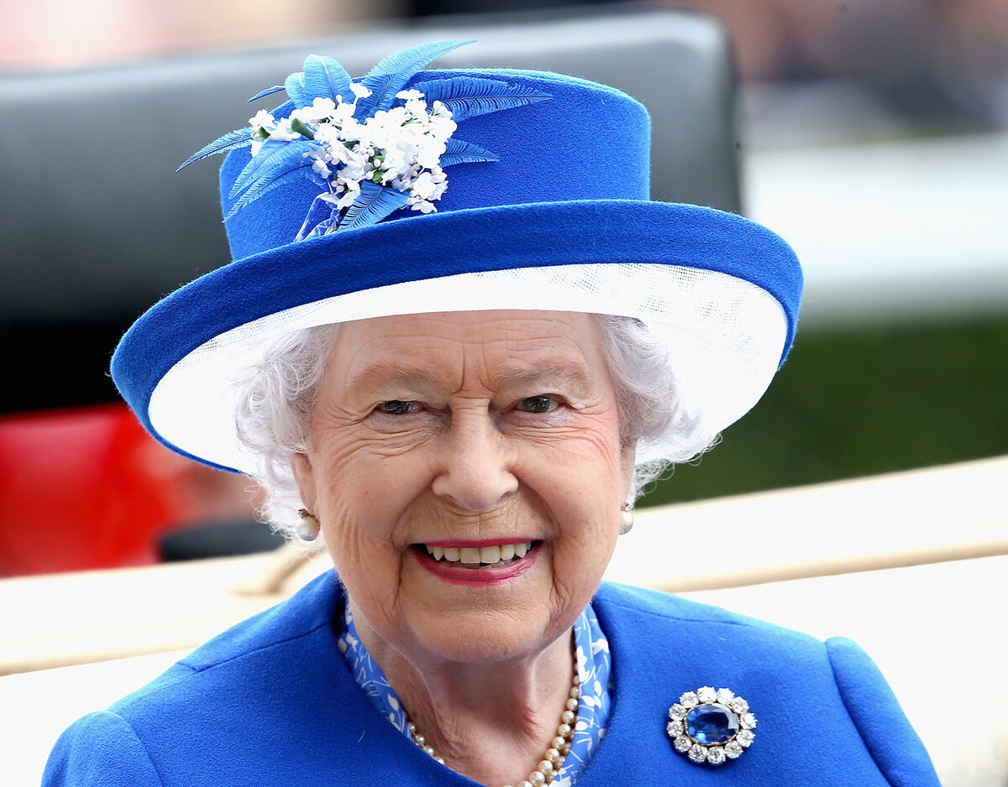
Queen Elizabeth II

Slide 18
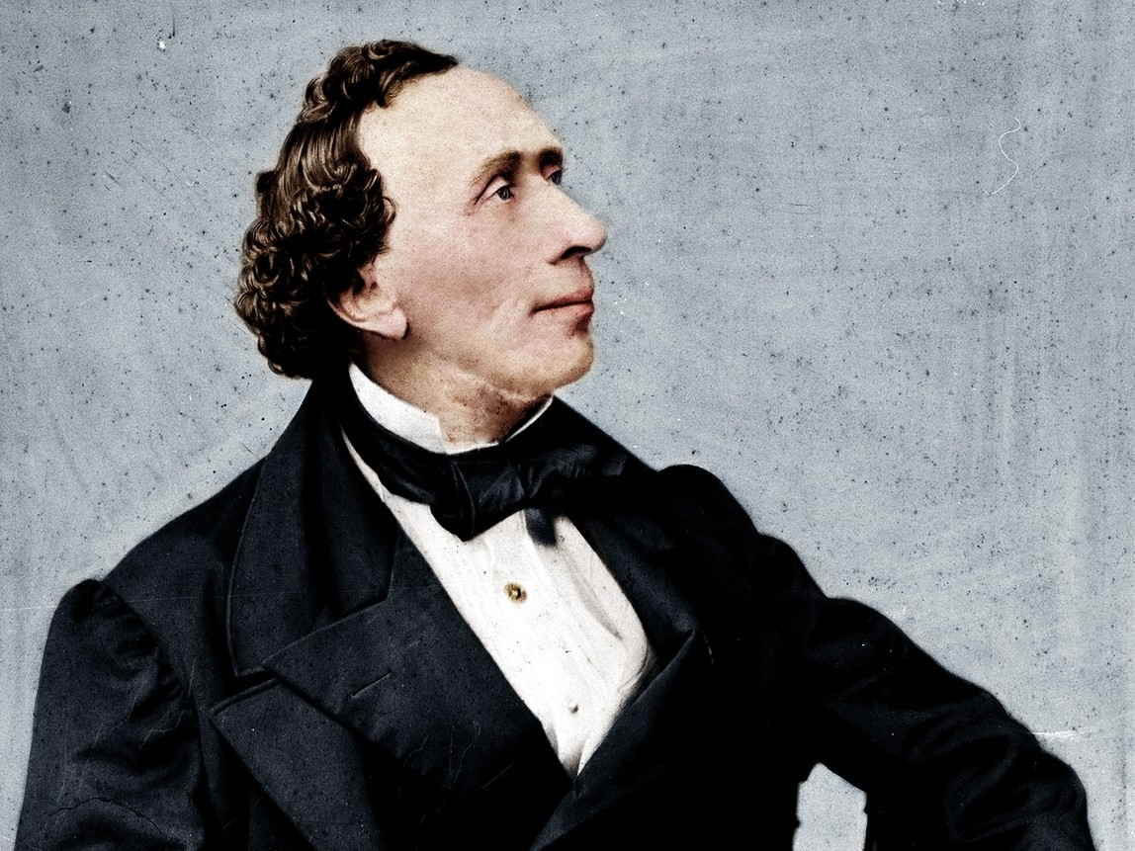
Hans Christian Andersen

Slide 19
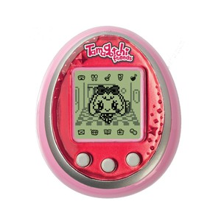
A Tamagotchi

Slide 20
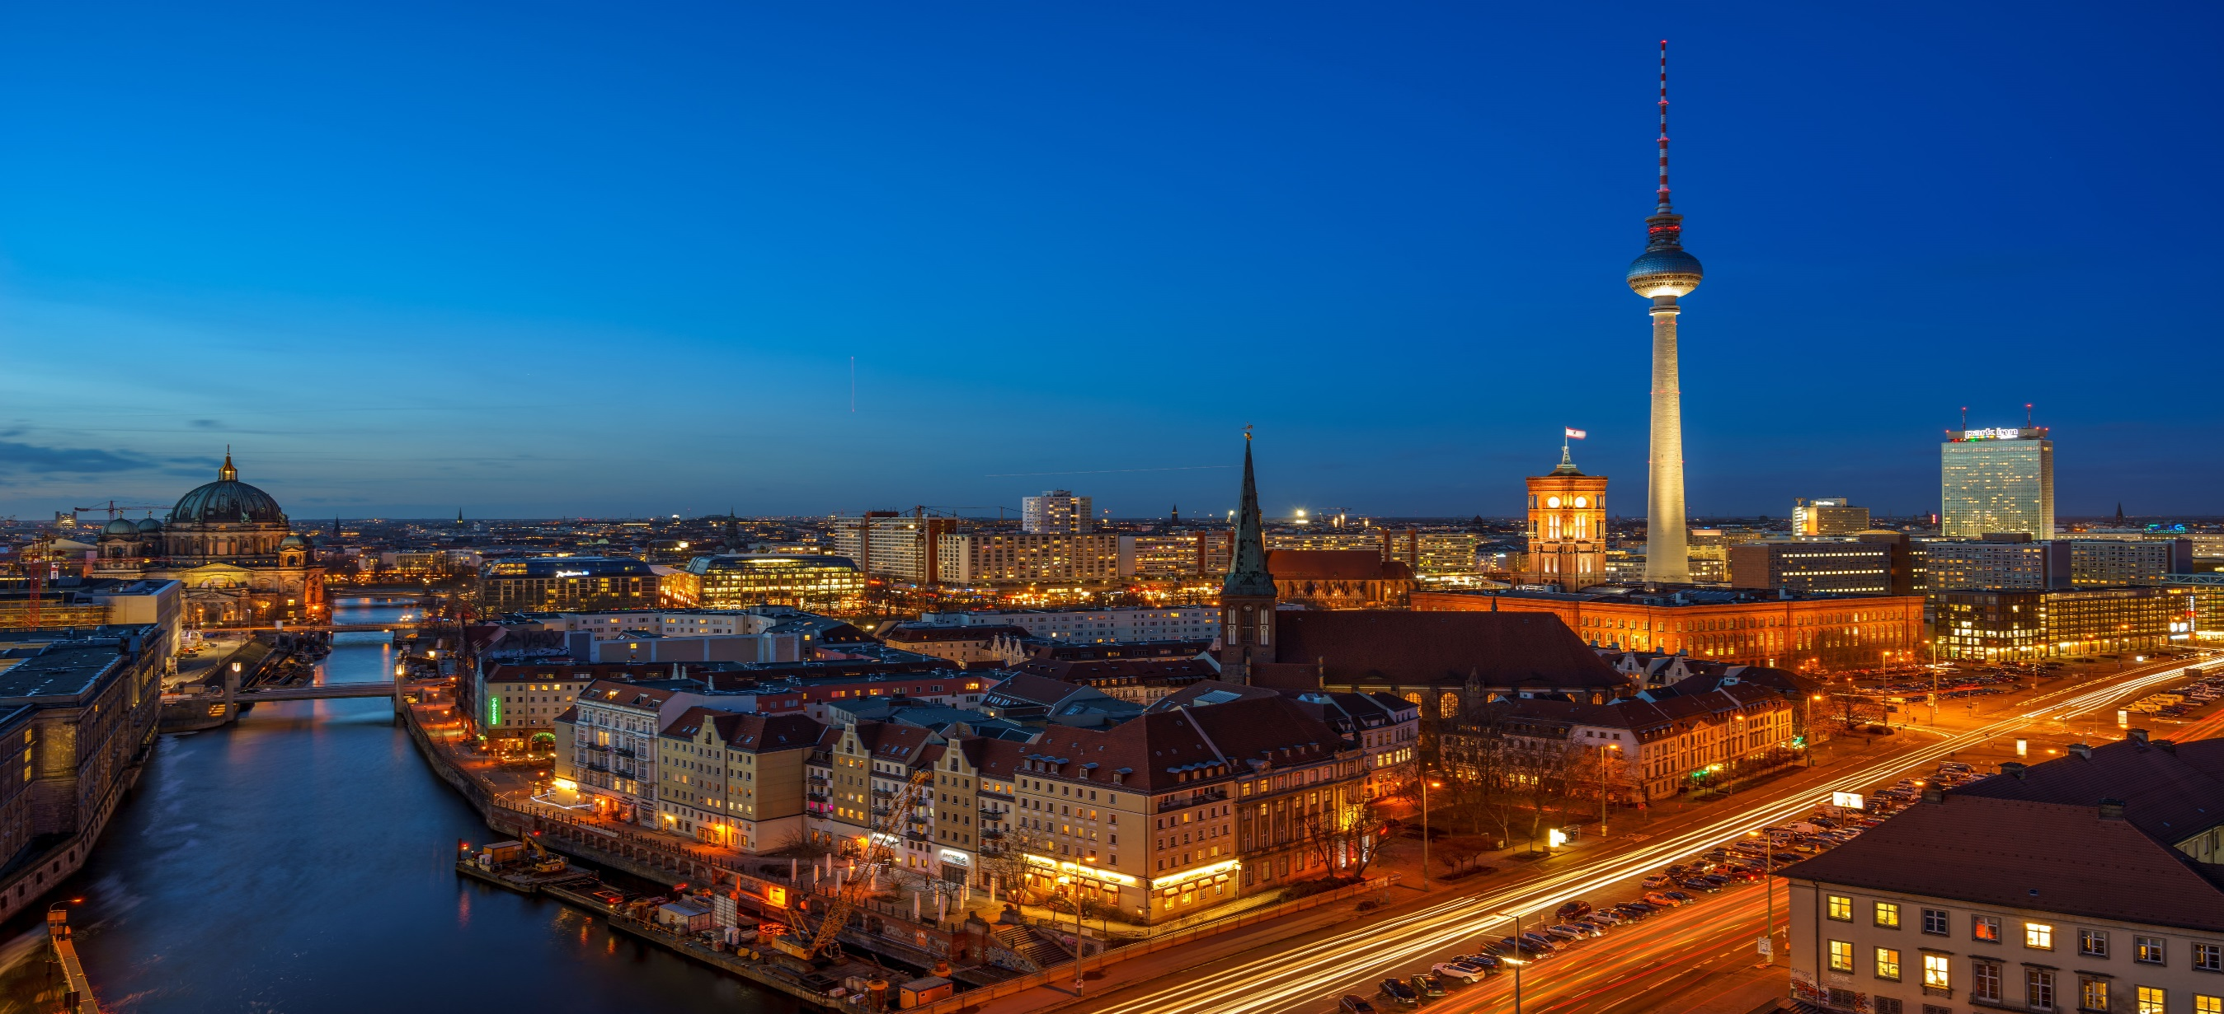
Berlin

Slide 21
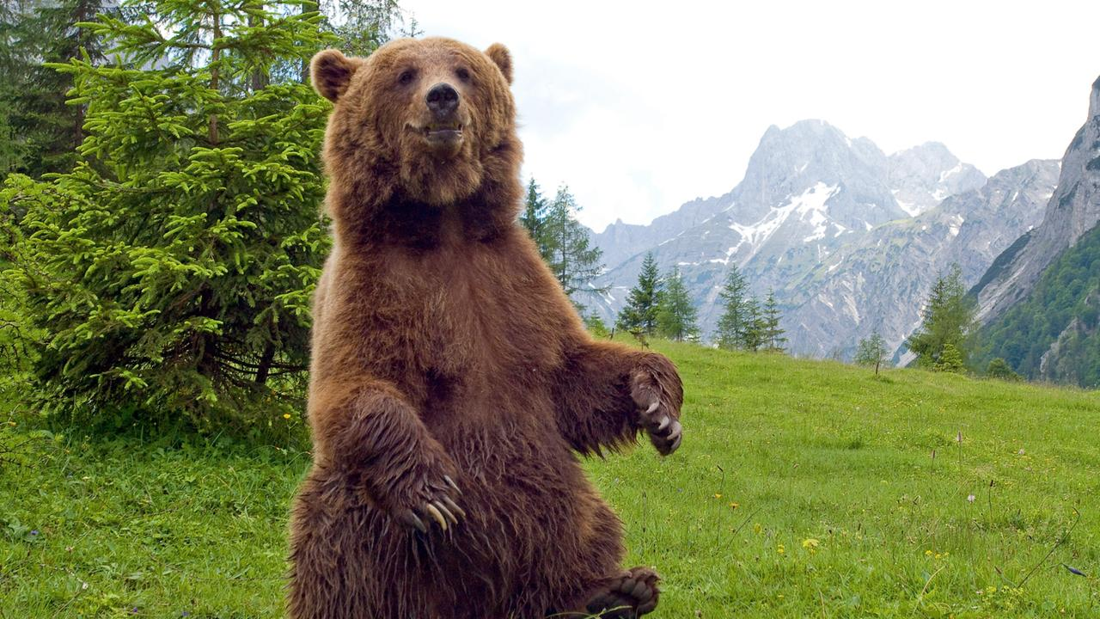
Ein Bär

Slide 22
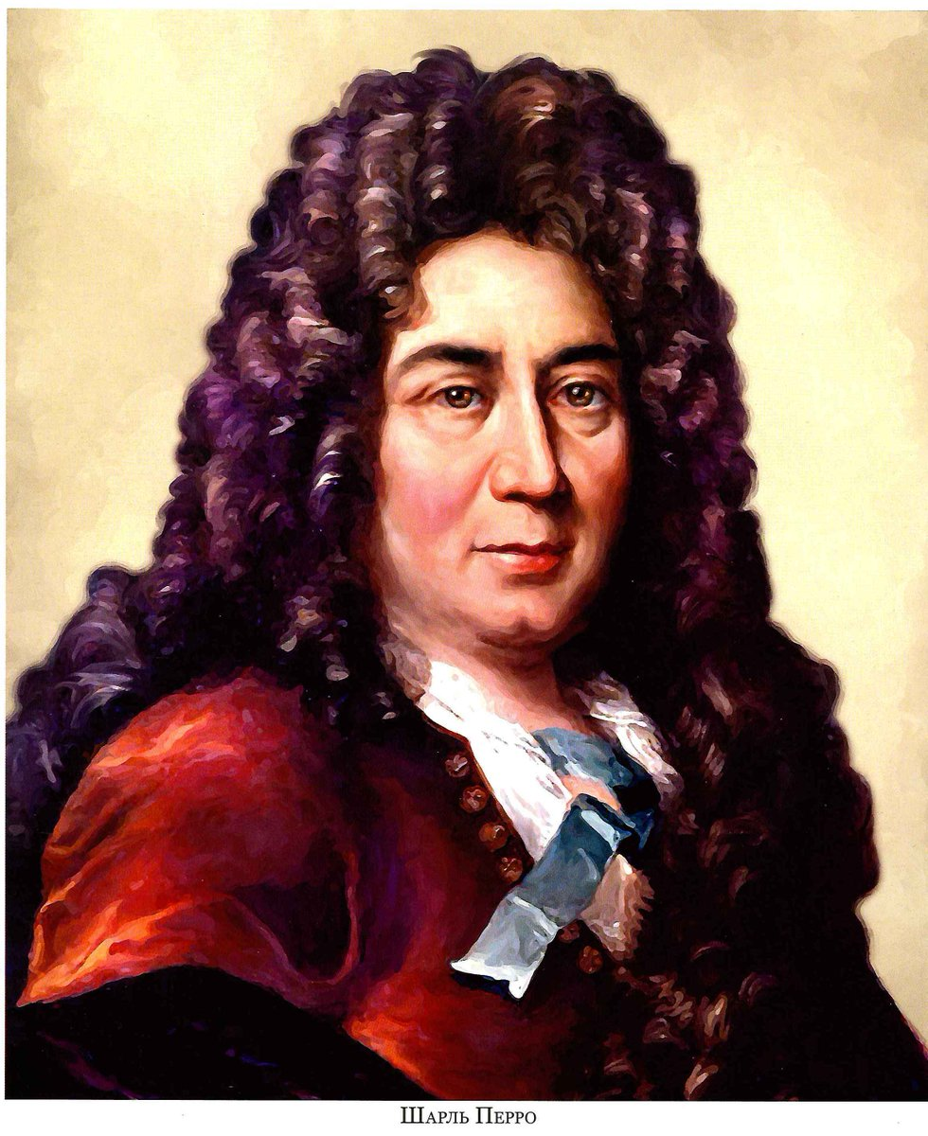
Charles Perrault

Slide 23
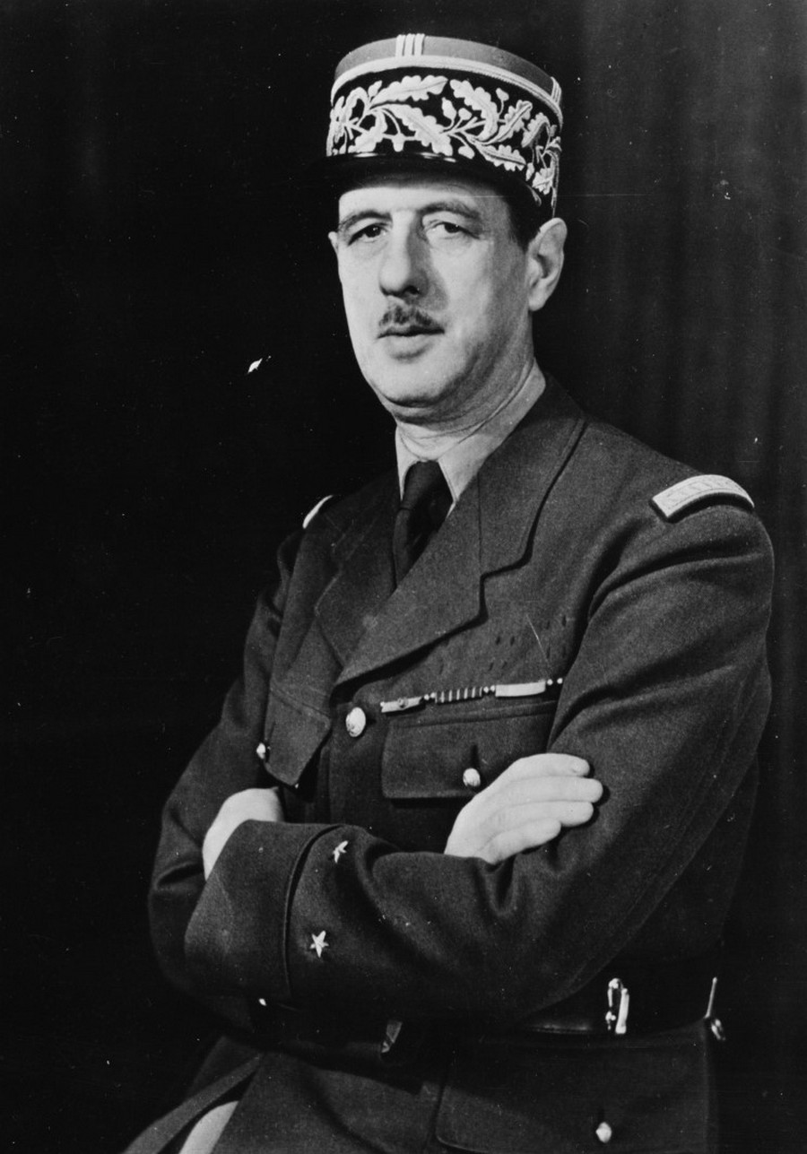
Charles De Gaulle

Slide 24
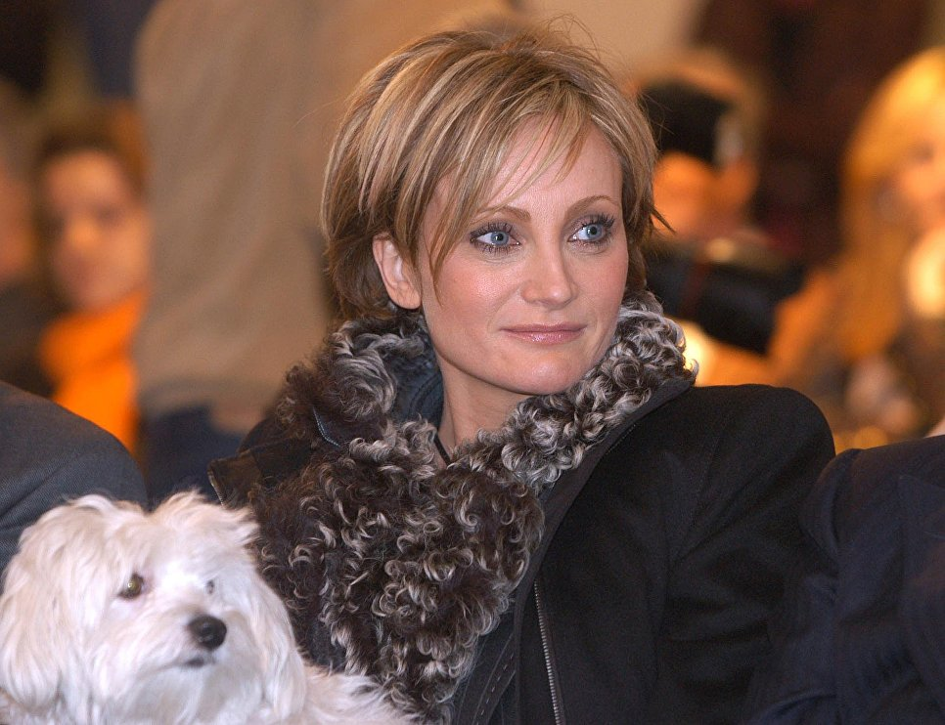
Patricia Kaas

Slide 25
town, square, museum, palace, tourist, building

Slide 26
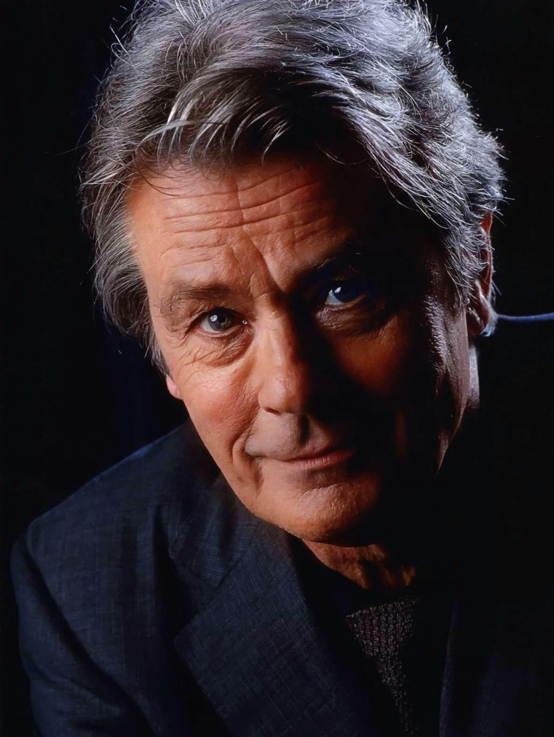
Alain Délon

Slide 27
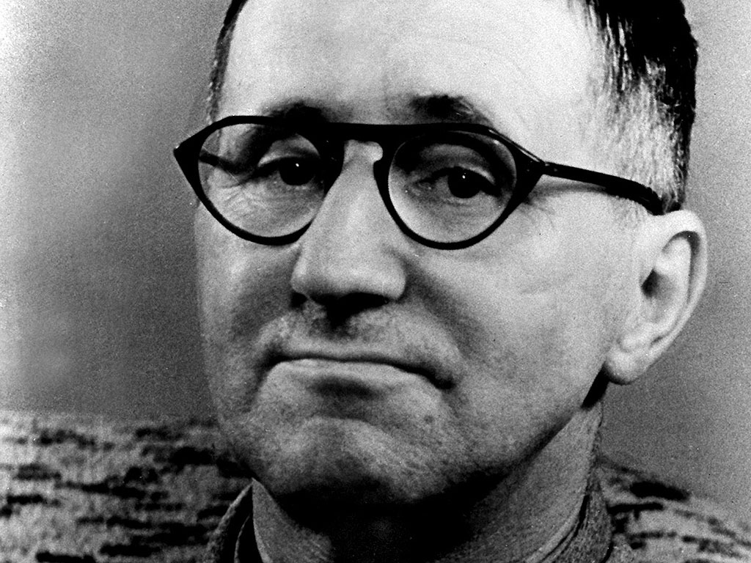
B. Brecht

Slide 28
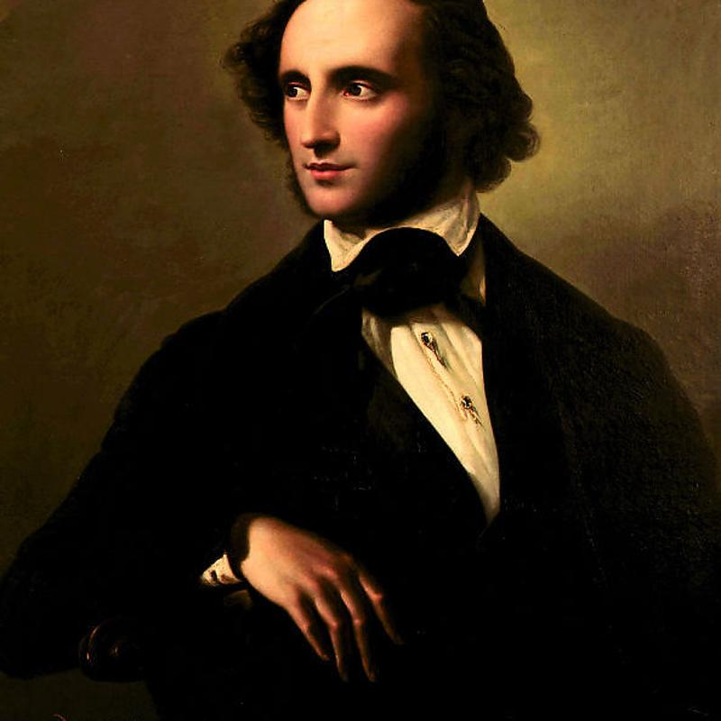
Mendelssohn

Slide 29
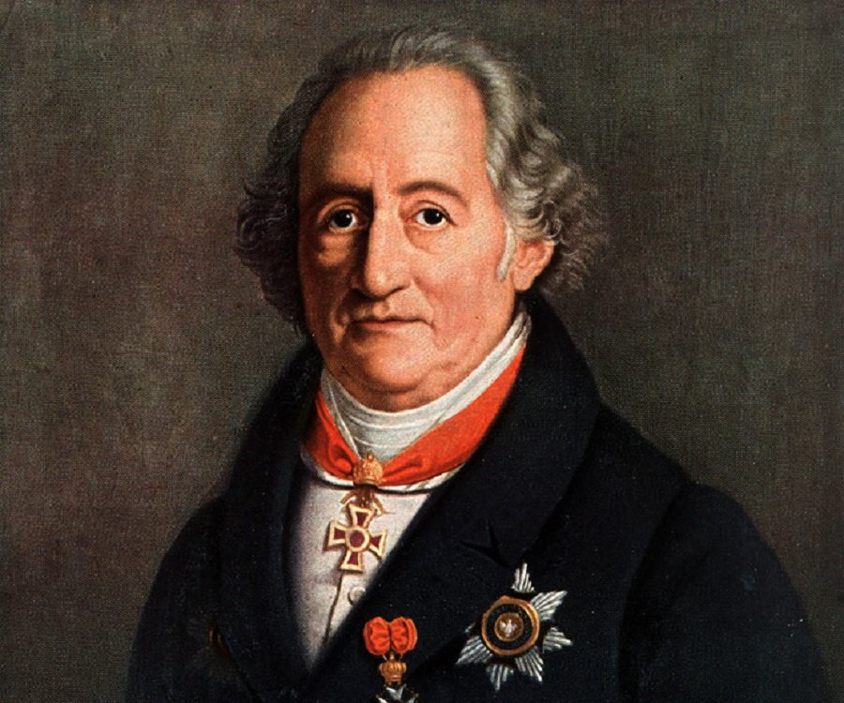
J.W. Goethe

Slide 30
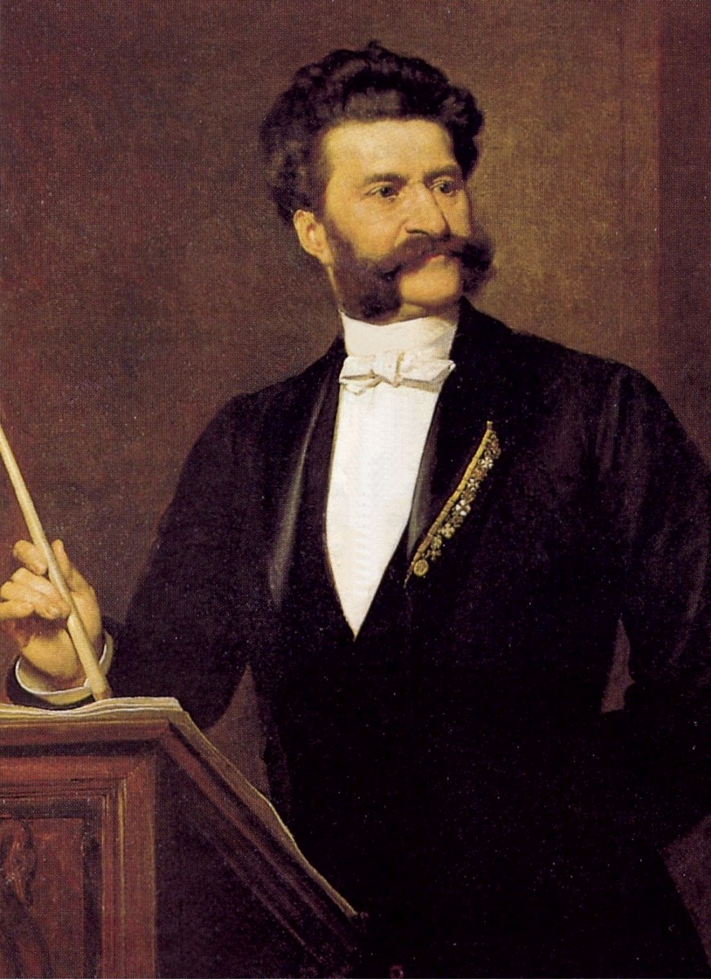
R. Strauss

Slide 31
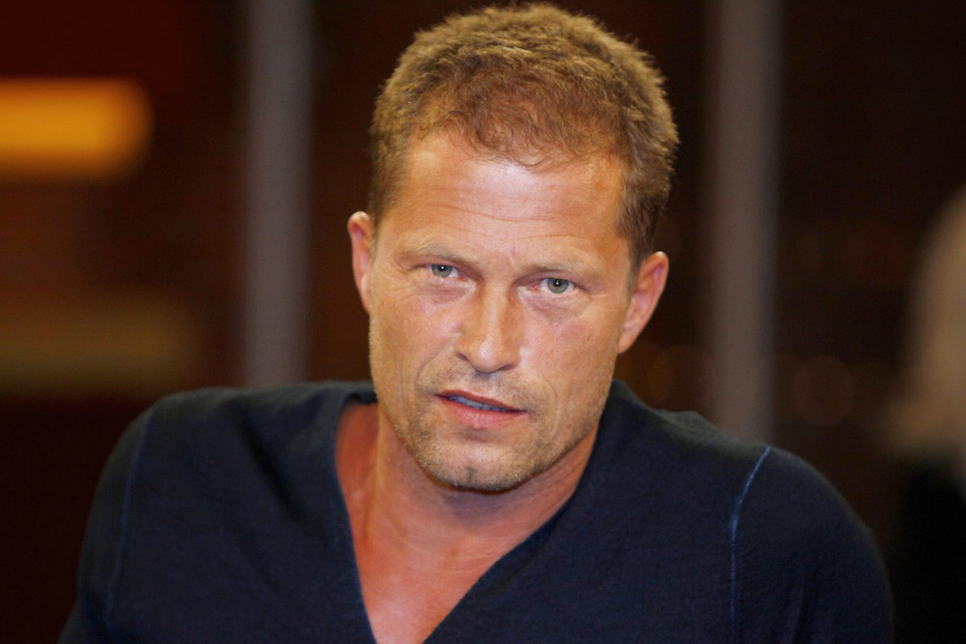
T. Schweiger

Slide 32
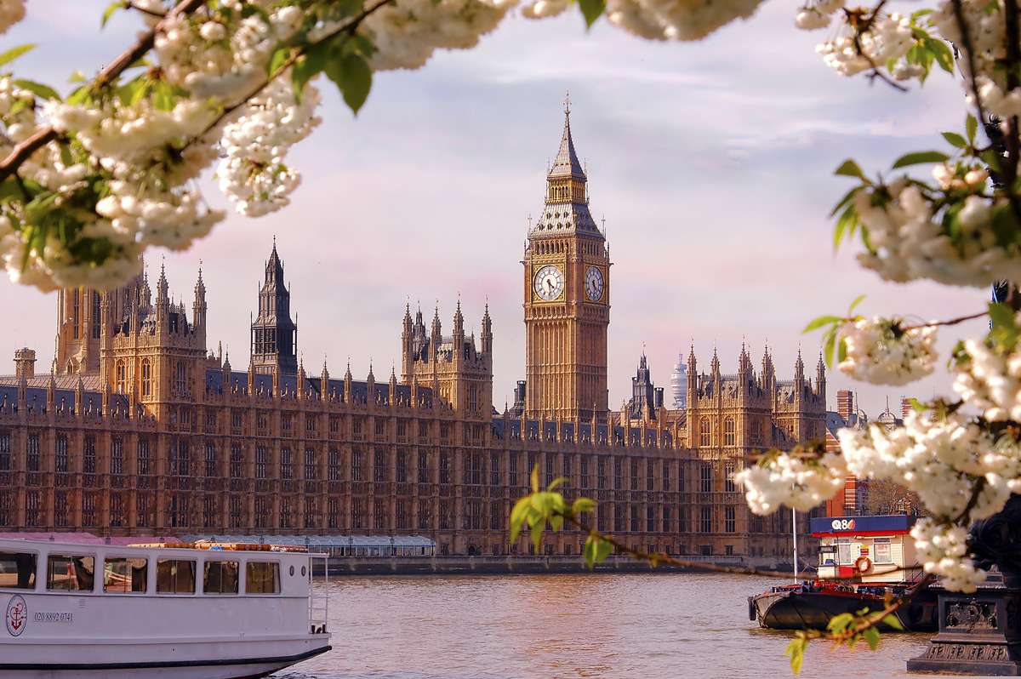
“London is a place which is constantly surprising” (Colin Firth)

Slide 33
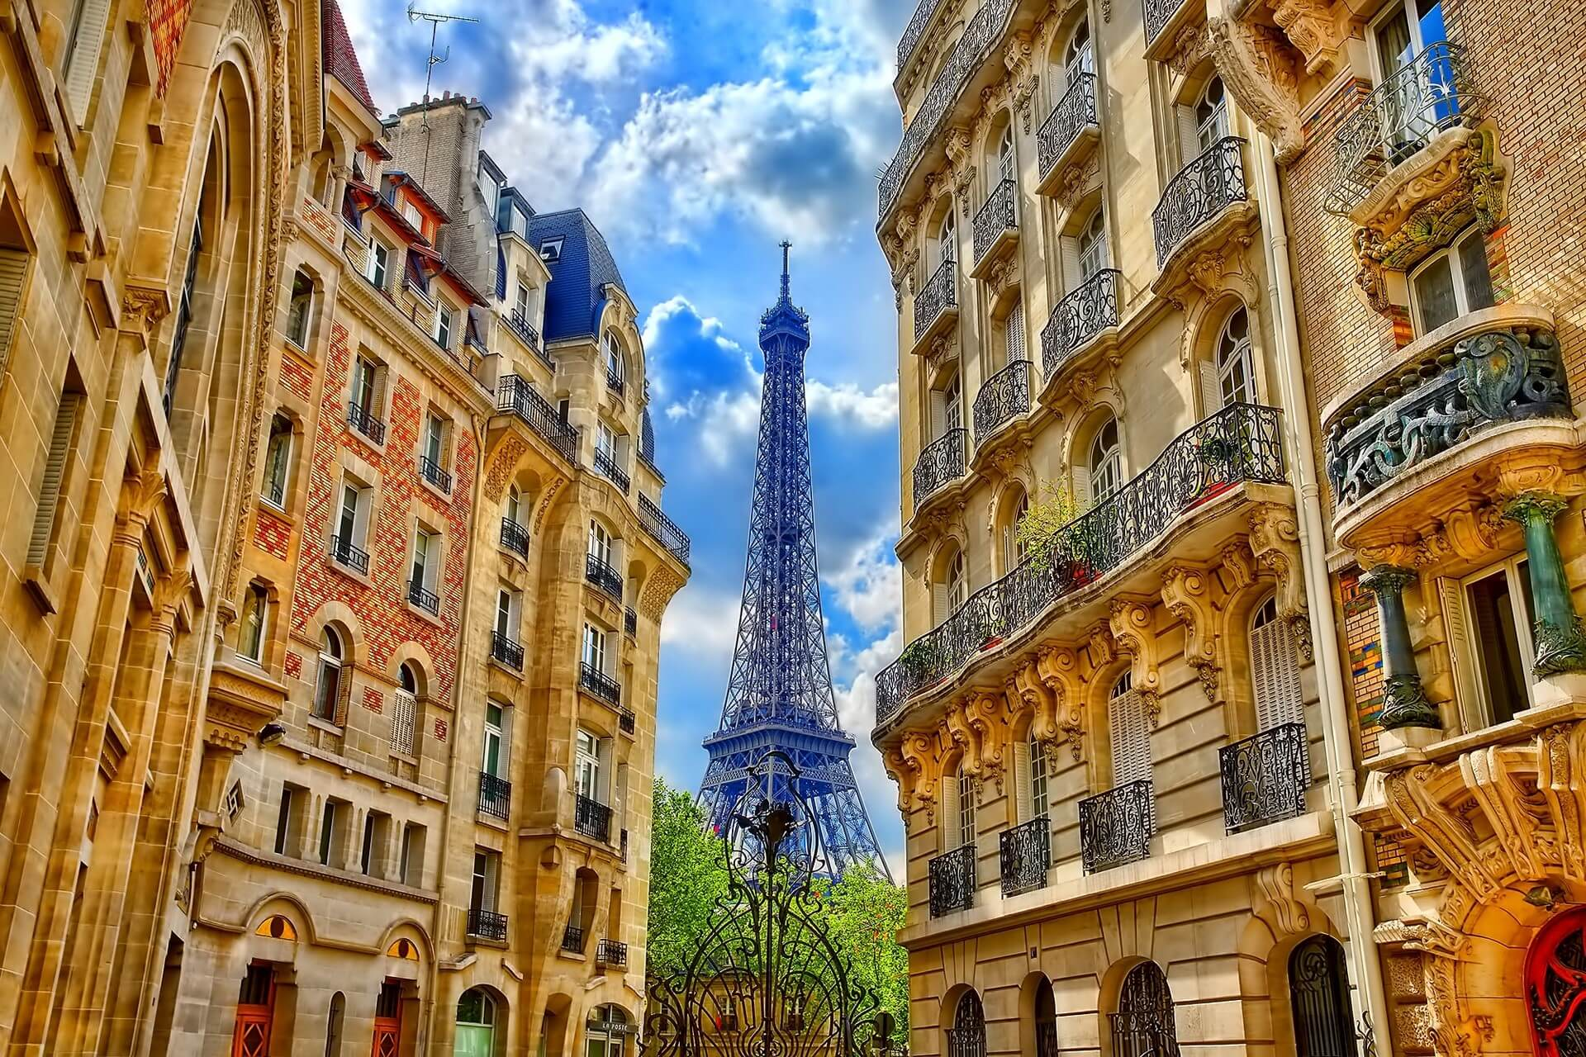
“Rien ne vaut Paris” (Honoré de Balzac)

Slide 34
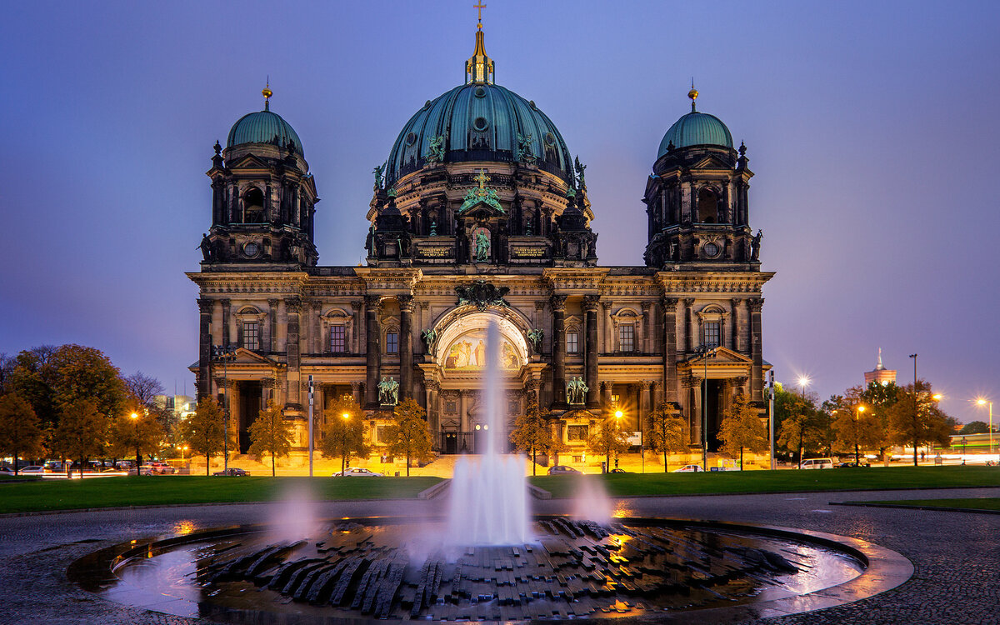
“Berlin ist ein kosmopolitischer Ort. Es ist ein Ort, in dem ganz unterschiedliche Ideen und Kulturen zusammenkommen und auf sehr warme Weise kollidieren. Mit einem sehr warmen Herzen.” (Ian Bremmer)

Slide 35
Merci pour votre attention! Danke schön!
Thanks for your attention!

